Slide 1
LẬP TRÌNH GAME VỚI UNITY
Chương 1: Giới thiệu về 3D
ThS. Thái Duy Quý
Đà Lạt, Tháng 03 năm 2016

Slide 2
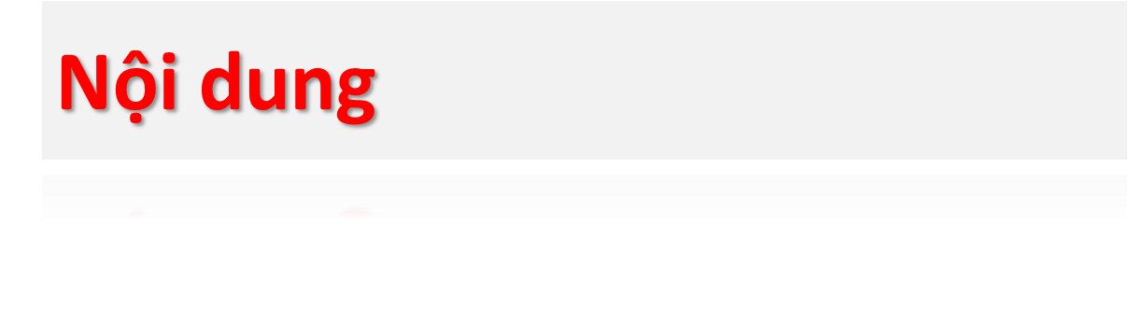
Hệ trục tọa độ
Hệ trục cục bộ & tổng quát
Vector & Camera
Một số đối tượng cơ bản
Chất liệu
Lý tính của vật thể
Xác định va chạm
Vòng lặp game
Thái Duy Quý – IT Fac DLU: thaiduyquy@gmail.com

Slide 3
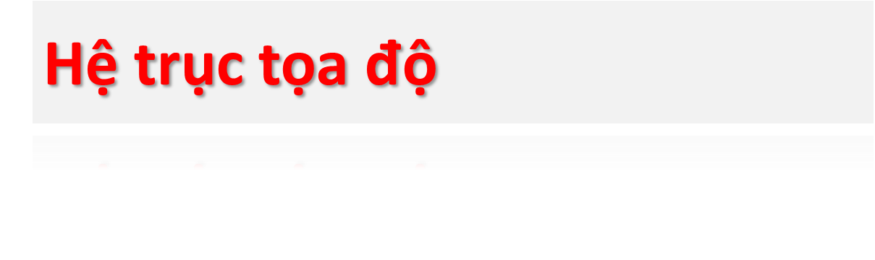
Hệ trục thông thường trong 2D là (X,Y)
Trong không gian 3D:
  Trục Z biểu diễn chiều sâu của đối tượng
  Tọa độ có dạng (X,Y,Z)
Các phép toán như: Dịch chuyển, Co dãn, quay phụ thuộc vào hệ trục X,Y,Z
Thái Duy Quý – IT Fac DLU (thaiduyquy@gmail.com)

Slide 4
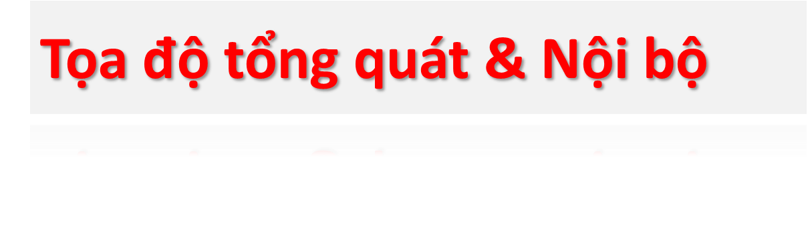
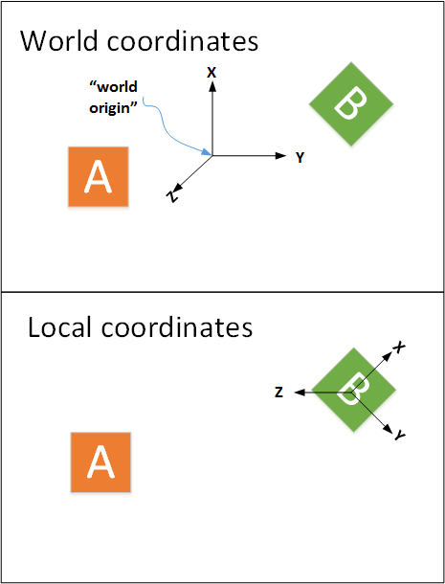
Tổng quát (World): Hệ tọa độ chung (0,0,0) dùng chung cho mọi đối tượng.
Nội bộ (Local): hệ tọa độ dựa trên vị trí mối quan hệ giữa các đối tượng (tâm đối tượng)
Thái Duy Quý – IT Fac DLU (thaiduyquy@gmail.com)

Slide 5
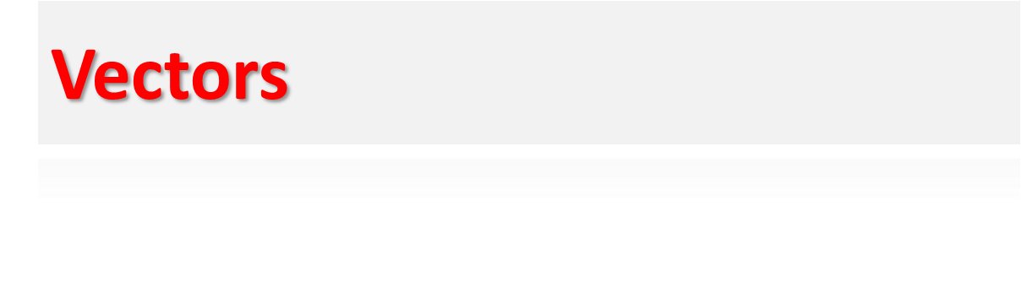
Vector: là một đường thẳng có hướng (biểu diễn bởi tọa độ) và độ dài (số).
Vector có tác dụng:
  Xác định hướng của đối tượng
  Xác định khoảng cách của đối tượng.
  Xác định góc của đối tượng
Thái Duy Quý – IT Fac DLU (thaiduyquy@gmail.com)

Slide 6

Camera giúp quan sát khung nhìn trong game.
Với dạng kim tự tháp:
  Có thể đặt ở bất kỳ đâu để quan sát.
  Có thể gắn vào vật thể để chuyển camera
  Có thể gắn vào nhân vật để di chuyển.
Trong môi trường 3D, camera giống như mắt người, có thể quan sát, nhạy cảm với môi trường xung quanh.
Thái Duy Quý – IT Fac DLU (thaiduyquy@gmail.com)

Slide 7

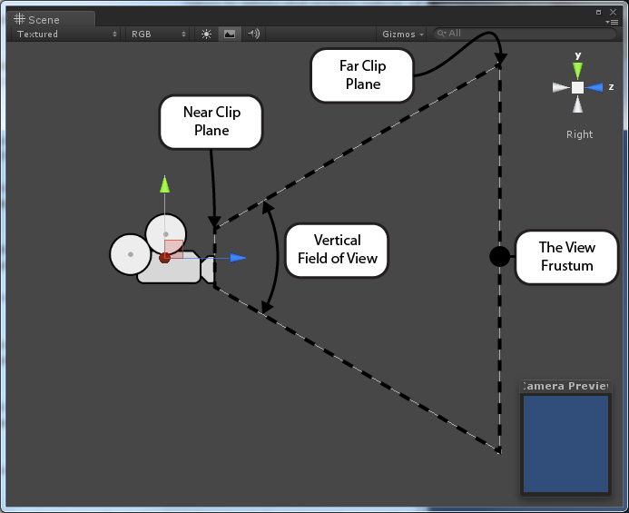
Thái Duy Quý – IT Fac DLU (thaiduyquy@gmail.com)

Slide 8

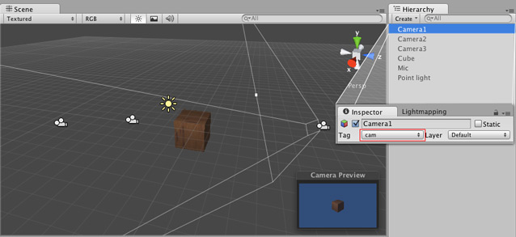
Thái Duy Quý – IT Fac DLU (thaiduyquy@gmail.com)

Slide 9
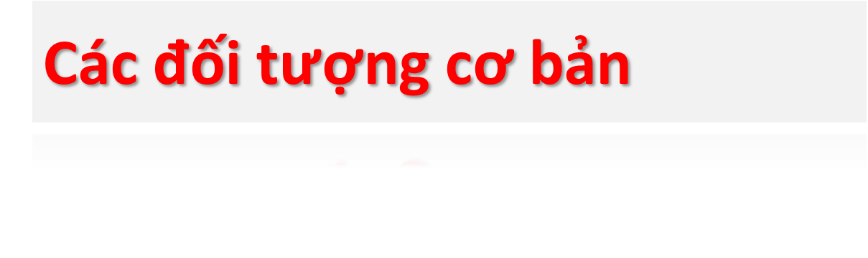
Polygons: Là một tập hợp các đối tượng liên kết với nhau.
Các đối tượng được cấu tạo từ các mặt (faces), mỗi mặt lại được tạo ra từ tam giác có các cạnh (edge).
Vertices: là một tập hợp điểm để lưu trữ các đỉnh của một mặt nào đó.
Mesh: Mặt lưới bao gồm nhiều tam giác.
Thái Duy Quý – IT Fac DLU (thaiduyquy@gmail.com)

Slide 10
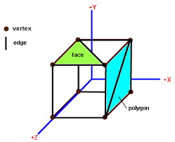
Thái Duy Quý – IT Fac DLU (thaiduyquy@gmail.com)

Slide 11
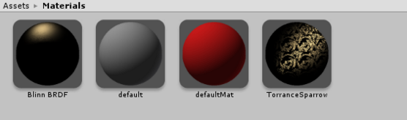
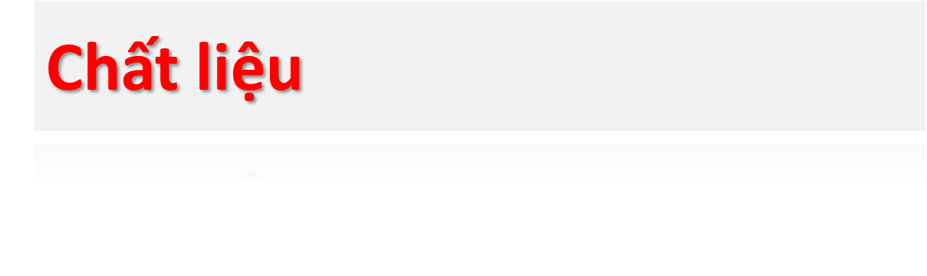
Materials: Là chất liệu tạo nên vật thể cho đối tượng 3D.
Texture: Là hình ảnh, dùng để tạo ra chất liệu.
Shader: Độ mờ (tối) của đối tượng.
Texture là một Material đơn giản, các Material thì làm việc với các Shader bao quanh vật thể.
  Example: in a refective shader, the material will render refections of surrounding objects, but maintain its color or the look of the image applied as its texture.
Thái Duy Quý – IT Fac DLU (thaiduyquy@gmail.com)

Slide 12
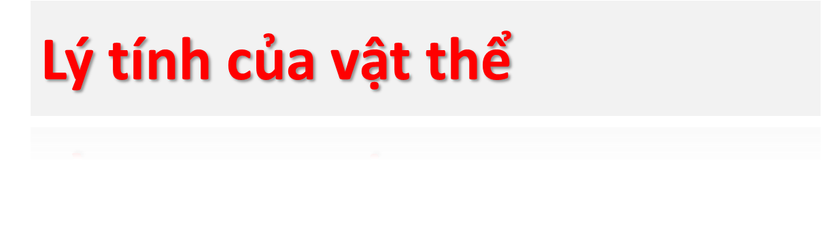
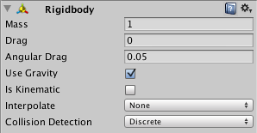
Lý tính: khả năng mô phỏng lại các tính chất vật lý của đối tượng trong game.
Khi tạo một vật thể, Rigid Body là một thành phần giúp vật thể giống với thực tế.
Các tính chất trong Rigid Body:
  Mass: Khối lượng
  Gravity: Trọng lực
  Velocity: Gia tốc
  Friction: Ma sát
Thái Duy Quý – IT Fac DLU (thaiduyquy@gmail.com)
Notes:
Kinematic: động học

Slide 13
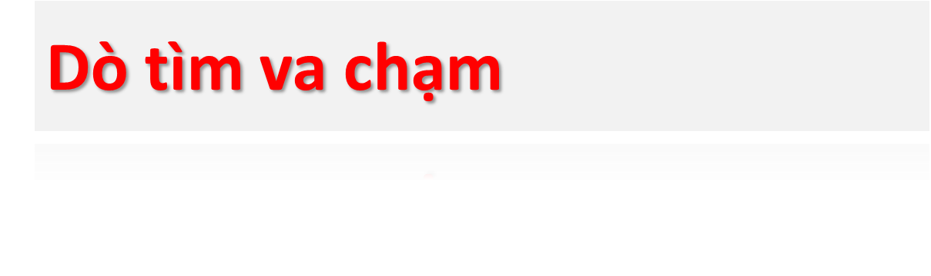
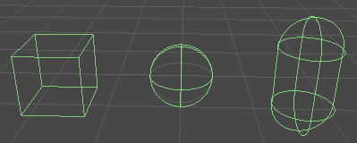
Collision detection: Khả năng dò tìm va chạm của các đối tượng trong Game.
Người ta tạo ra một thành phần để thực hiện công việc này: Collider.
Collider: Là một khối vô hình, bao quanh vật thể, nhằm xác định va chạm của vật thể. Có các loại Collider như: Box, Square, Capsule…
Thái Duy Quý – IT Fac DLU (thaiduyquy@gmail.com)

Slide 14
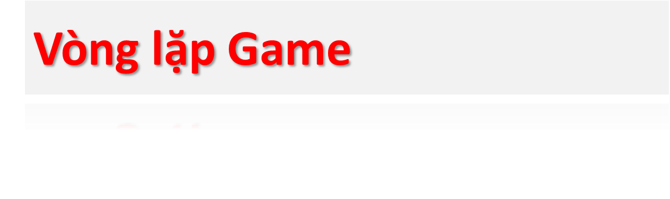
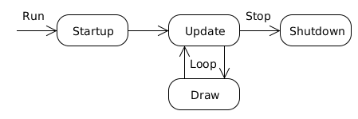
Thái Duy Quý – IT Fac DLU (thaiduyquy@gmail.com)

Slide 15

Thái Duy Quý – IT Fac DLU (thaiduyquy@gmail.com)

